Slide 1
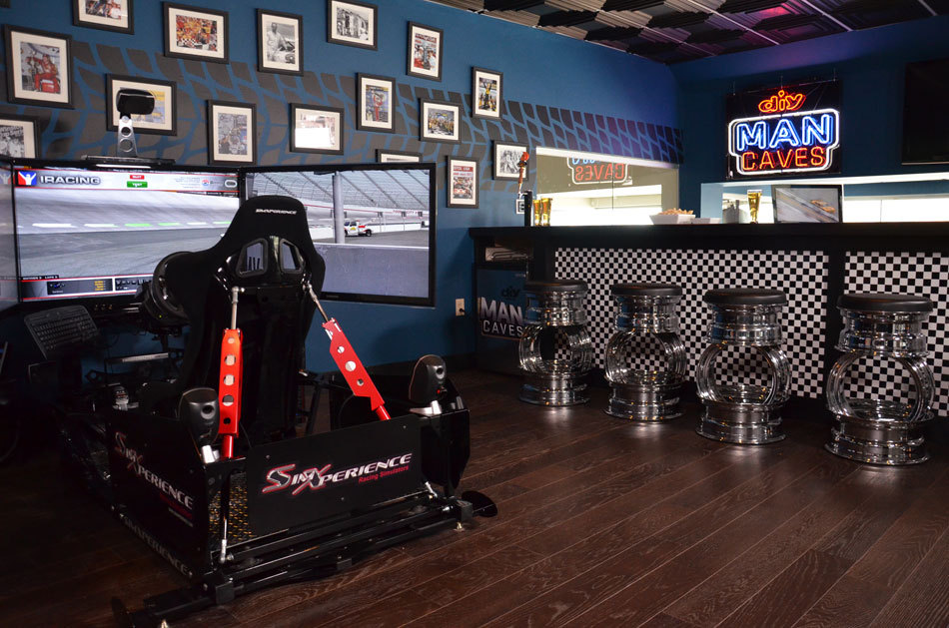
Analyse structurelle du simulateur de course SimXperience

Slide 2
1. Présentation générale du système
2. Description structurelle du système
3. Validation expérimentale de performances
Note : Les commentaires en rouge dans tout le diaporama sont les consignes à respecter et
doivent être évidemment supprimés par la suite pour la restitution orale du travail

Slide 3
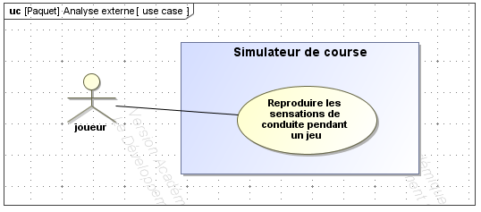
1. Présentation générale du système

Slide 4
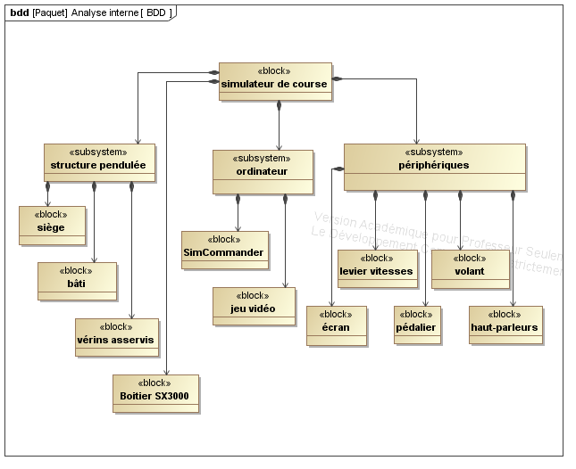
1. Présentation générale du système
À compléter

Slide 5
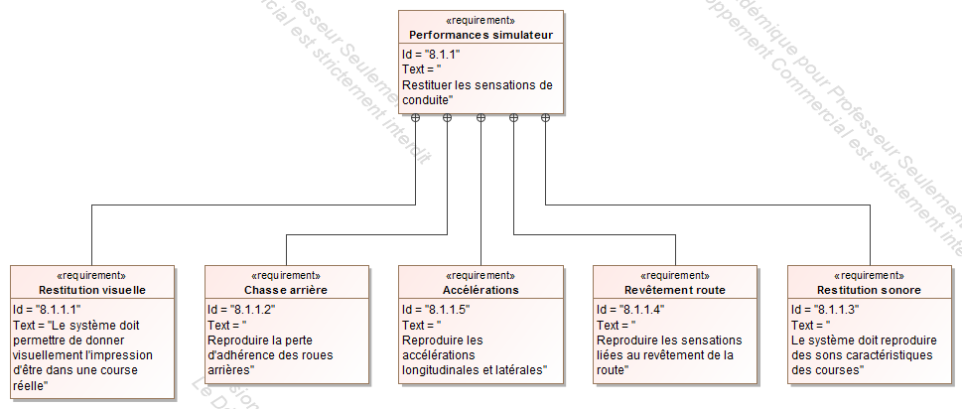
1. Présentation générale du système
Critères | Niveaux
Accélération longitudinale | ±10 m. s-2
Accélération lattérale | ±1 m. s-2
Rapidité | t₅% < 0,2 s pour une entrée en échelon
Précision | Erreur <1 mm en réponse à une consigne en échelon
Dépassement | < 20 %

Slide 6
1. Présentation générale du système
2. Description structurelle du système
3. Validation expérimentale de performances

Slide 7
2. Description structurelle du système
Ajouter une photo de chaque composant de la CE
1 diapo pour chaque composant
L’explication de la CE doit être réalisée dans l’ordre
imposé dans ce diaporama (c’est le bloc encadré en
rouge sur chaque diapo qui doit être décrit)

Slide 8
2. Description structurelle du système
Ajouter une photo de chaque composant de la CE
1 diapo pour chaque composant
L’explication de la CE doit être réalisée dans l’ordre
imposé dans ce diaporama (c’est le bloc encadré en
rouge sur chaque diapo qui doit être décrit)

Slide 9
2. Description structurelle du système
Ajouter une photo de chaque composant de la CE
1 diapo pour chaque composant
L’explication de la CE doit être réalisée dans l’ordre
imposé dans ce diaporama (c’est le bloc encadré en
rouge sur chaque diapo qui doit être décrit)

Slide 10
2. Description structurelle du système
Ajouter une photo de chaque composant de la CE
1 diapo pour chaque composant
L’explication de la CE doit être réalisée dans l’ordre
imposé dans ce diaporama (c’est le bloc encadré en
rouge sur chaque diapo qui doit être décrit)

Slide 11
2. Description structurelle du système
Ajouter une photo de chaque composant de la CE
1 diapo pour chaque composant
L’explication de la CE doit être réalisée dans l’ordre
imposé dans ce diaporama (c’est le bloc encadré en
rouge sur chaque diapo qui doit être décrit)

Slide 12
2. Description structurelle du système
Ajouter une photo de chaque composant de la CI
L’explication de la CI doit être réalisée dans l’ordre
imposé dans ce diaporama (ici le bloc encadré en rouge)

Slide 13
2. Description structurelle du système
Ajouter une photo de chaque composant de la CI
L’explication de la CI doit être réalisée dans l’ordre
imposé dans ce diaporama (ici le bloc encadré en rouge)

Slide 14
2. Description structurelle du système
Ajouter une photo de chaque composant de la CI
L’explication de la CI doit être réalisée dans l’ordre
imposé dans ce diaporama (ici le bloc encadré en rouge)

Slide 15
2. Description structurelle du système
Ajouter une photo de chaque composant de la CI
L’explication de la CI doit être réalisée dans l’ordre
imposé dans ce diaporama (ici le bloc encadré en rouge)

Slide 16
1. Présentation générale du système
2. Description structurelle du système
3. Validation expérimentale de performances

Slide 17
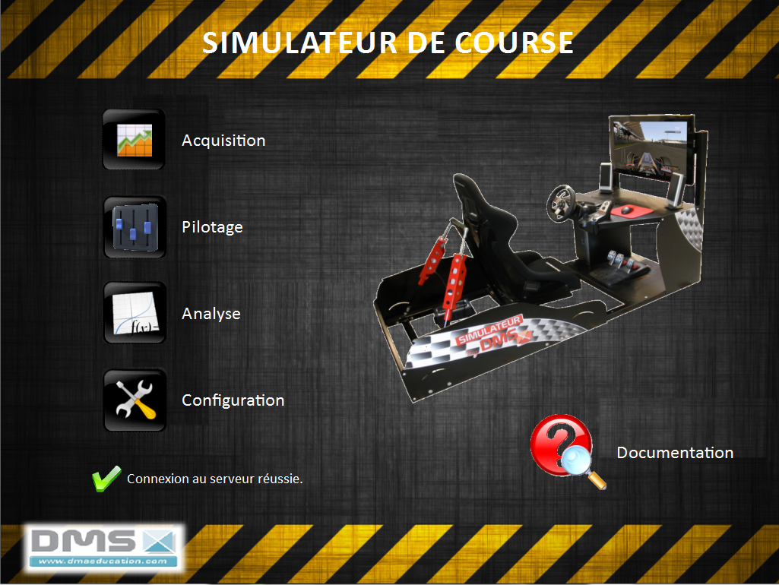
3.1 Vérification du critère « Reproduire les accélérations »
Réglage du système pour ce travail

Slide 18
3.1 Vérification du critère « Reproduire les accélérations »
Ajouter capture d’écran des courbes :
accélération longitudinale mesurée,
angle de tangage mesuré
accélération longitudinale envoyée par jeu vidéo (DATA 3)

Slide 19
3.1 Vérification du critère « Reproduire les accélérations »
Ajouter capture d’écran des courbes :
accélération latérale mesurée,
angle de roulis mesuré
accélération latérale envoyée par jeu vidéo (DATA 4)

Slide 20
3.1 Vérification du critère « Reproduire les accélérations »
Expérience
Cahier des charges
Accélération longitudinale
Accélérations longitudinales et latérales
Accélération latérale

Slide 21
3.2 Vérification du critère de précision et de rapidité
Expliquer le protocole expérimental réalisé
(Par ailleurs une répétition de 3 essais est minimale)

Slide 22
3.2 Vérification du critère de précision et de rapidité
Essai n°1
Ajouter capture d’écran de la courbe obtenue par expérience. Sur cette courbe doit apparaître le temps de réponse à 5%, l’erreur statique et le lieu du premier dépassement

Slide 23
3.2 Vérification du critère de précision et de rapidité
Essai n°2
Ajouter capture d’écran de la courbe obtenue par expérience. Sur cette courbe doit apparaître le temps de réponse à 5%, l’erreur statique et le lieu du premier dépassement

Slide 24
3.2 Vérification du critère de précision et de rapidité
Essai n°3
Ajouter capture d’écran de la courbe obtenue par expérience. Sur cette courbe doit apparaître le temps de réponse à 5%, l’erreur statique et le lieu du premier dépassement

Slide 25
3.2 Vérification du critère de précision et de rapidité
Expérience
Cahier des charges
Temps de réponse à 5% :
Temps de réponse à 5% :
Erreur statique :
Erreur statique :

Slide 26
3.2 Vérification du critère de précision et de rapidité
Ecart en % entre performances obtenues et performances attendues + conclusion
Temps de réponse à 5% :
Erreur statique :

Slide 27
FIN

